Slide 1
TUGAS INDIVIDUAL

Slide 2
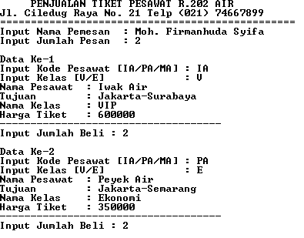
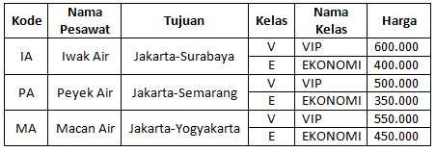
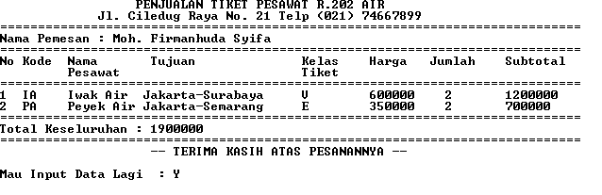

Slide 3
Ini adalah bentuk soal UAS.
(Bisa file 1 bisa juga file 2, jadi silahkan dipelajari dua-duanya. Dan untuk latihan silahkan kerjakan tugas ini)
Ketentuan :
1. Buatlah 2 file program dengan aturan sebagai berikut :
a. File Pertama
Buatlah program dengan menggunakan fungsi – array
nested if.
b. File Kedua
Buatlah program dengan menggunakan struct – fungsi
- array – nested if.
struct dengan nama pesawat, untuk mengelompokkan
data yang berulang
2. Simpan dgn menyertakan nim_masing2
Contoh : file1_12078068 dan file2_12078069
dan tempatkan dalam folder Tugas_individu_12078069

Slide 4
TUGAS KELOMPOK
- Buatlah kelompok max (5 orang) silahkan ditentukan
sendiri kelompoknya.
- Buat program C++ dengan tema (-pilih salah satu-) :
a. Penyewaan VCD
b. Penjualan
c. Penggajian
d. Perpustakaan
e. Pembelian
- Usahakan buat sendiri jangan mencontek temennya.
- Contoh program bisa dilihat di contoh program yang saya
berikan (jangan asal nyalin, silahkan ber-improvisasi)

Slide 5
Batas Pengumpulan :
- Tugas Individual dan Tugas Kelompok dikumpulkan setelah
liburan Natal dan Tahun Baru yakni tanggal 04 Januari 2013 -
23.59 WIB dalam format ZIP ato RAR dan silahkan dikirim ke
email :
To : firmanhuda_syifa@yahoo.com
CC : muhyuf@live.com
- Untuk Tugas Individual
Subject : Tugas_Individu_C++_NIM_masing2.
- Untuk Tugas Kelompok
Subject : Tugas_Kelompok_C++
Untuk nama-nama kelompoknya silahkan deskripsikan di isi
email.

